Slide 1
과제 ① 개념 다이어그램
스마트도시계획(캡스톤디자인) |
1
동심원 이론을 대상지에 대입하면 어디서 어긋나는가
4–5km
405동/km²
버제스 동심원 이론(1925) → 대상지 대입
3–4km
385동/km²
1
중심업무지구(CBD) · 0–1km
상업·업무 밀도 244동/km²로 최고, 건물밀도도 1,263동/km²로 가장 높음
2–3km
407동/km²
1–2km
940동/km²
2
점이지대 · 1–2km
상업·업무가 95동/km²로 급감(1/2.6배)하고 주거 86동/km²와 섞임
0–1km
1,263동/km²
3
노동자 주거지대 · 2–3km
밀도 407동/km²로 최저 — 북악산·인왕산·경복궁이 들어와 이론과 어긋남
중심 종로구청
4
일반 주거지대 · 3–4km
주거 밀도가 74동/km²로 회복, 상업·업무는 20동/km²까지 하락
5
통근자 지대 · 4–5km
주거 밀도 86동/km²로 최고 — 도심 밖 주거지 성격
원 = 1km 간격 권역, 색 농도 = 건물밀도(동/km²)
이론이 맞은 부분: 상업·업무 밀도는 중심에서 바깥으로 244 → 31동/km²로 단조 감소함. 어긋난 부분: 주거는 U자형(2–3km에서 최저) — 산지·궁궐이 지대를 끊어 동심원이 성립하지 않음. 해석의 한계: 용도 기재율이 권역마다 21.6~32.4%로 달라, 용도별 밀도 비교는 보정 없이는 단정할 수 없음.
출처: OpenStreetMap · Overpass API 조회 2026.09.14 (OSM 기준일 2026.09.14) · 중심 종로구청 37.5735, 126.9788 · 분류 기준 building 태그(building=yes는 미분류) · 표 원본 CSV 동봉

Slide 2
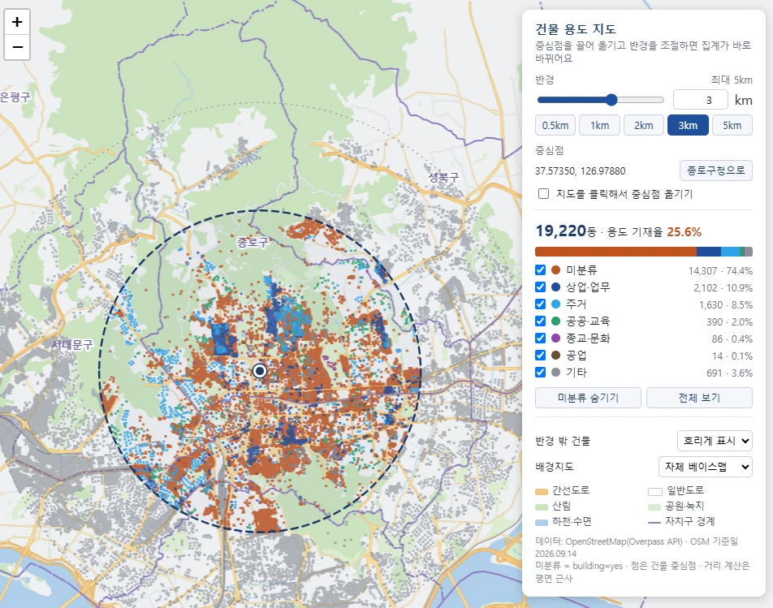
참고 대상지 현황
스마트도시계획(캡스톤디자인) |
2
반경 3km 건물 용도 분포 — 집계의 근거가 된 지도
지도에서 읽히는 것
1
반경 3km · 19,220동 · 용도 기재율 25.6%
지도의 반경을 바꾸면 집계가 즉시 다시 계산됨 — ②의 1km 링 표도 같은 데이터로 산출
2
주황(미분류)이 도심 전역을 덮음
74.4%가 building=yes라 용도를 알 수 없음 — 구성비보다 기재율을 먼저 확인해야 하는 이유
3
용도가 기재된 건물은 구역별로 뭉쳐 있음
파랑(상업·업무)은 종로·을지로 축에, 하늘색(주거)은 서촌·북촌 일부에 몰림 — 자원봉사 매핑이라 커버리지가 고르지 않음
4
건물이 비는 구역 = 산지·궁궐
북악산·인왕산과 경복궁·창덕궁이 2–3km 권역에 들어와, ①의 동심원 가정이 깨지는 지점과 일치
반경 3km 설정 화면 — 색은 용도, 회색 점은 반경 밖(5km까지 수집한 범위)
지도 도구: 팀 제작 map.html(제출물 '참고_건물용도지도.html') · 출처: OpenStreetMap · Overpass API 조회 2026.09.14 (OSM 기준일 2026.09.14) · 중심 종로구청 37.5735, 126.9788 · 분류 기준 building 태그(building=yes는 미분류) · 표 원본 CSV 동봉 · 반경 판정은 건물 중심점 기준이라 Overpass around 집계(19,332동)보다 112동 적음

Slide 3
과제 ② 권역별 밀도 집계
스마트도시계획(캡스톤디자인) |
3
1km 간격 링 — 개수가 아니라 밀도(동/km²)로 환산
권역 | 면적 (km²) | 건물 수 (동) | 건물밀도 (동/km²) | 용도기재 건물 수(동) | 용도기재밀도 (동/km²) | 용도 기재율 | 상업·업무 (동/km²) | 주거 (동/km²)
0–1km | 3.14 | 3,969 | 1,263.4 | 1,273 | 405.2 | 32.1% | 244.5 | 81.8
1–2km | 9.42 | 8,859 | 940.0 | 2,260 | 239.8 | 25.5% | 95.2 | 85.6
2–3km | 15.71 | 6,393 | 407.0 | 1,380 | 87.9 | 21.6% | 27.8 | 36.0
3–4km | 21.99 | 8,458 | 384.6 | 2,553 | 116.1 | 30.2% | 19.6 | 74.3
4–5km | 28.27 | 11,447 | 404.9 | 3,713 | 131.3 | 32.4% | 31.3 | 86.4
합계 0–5km | 78.54 | 39,126 | 498.2 | 11,179 | 142.3 | 28.6% | 43.5 | 72.7
읽는 법
1
밀도로 바꾸면 순위가 뒤집힘: 4–5km 권역은 건물 수가 11,447동으로 가장 많지만, 면적이 28.3km²라 밀도는 405동/km²로 0–1km(1,263)의 3분의 1 수준임
2
2–3km가 407동/km²로 가장 낮음 — 북악산·인왕산과 경복궁·창덕궁이 이 권역에 들어옴
3
용도기재밀도(주황)는 모든 권역에서 절반 이하 — 기재율 21.6~32.4%
출처: OpenStreetMap · Overpass API 조회 2026.09.14 (OSM 기준일 2026.09.14) · 중심 종로구청 37.5735, 126.9788 · 분류 기준 building 태그(building=yes는 미분류) · 표 원본 CSV 동봉 · 면적 = π(r_out²−r_in²), 건물 중심점 기준

Slide 4
과제 ③ 스마트공원 요소 우선순위
스마트도시계획(캡스톤디자인) |
4
효과 × 난이도 — 먼저 깔 것과 나중에 붙일 것
# | 스마트공원 요소 | 효과 | 난이도 | 구분
1 | 스마트 가로등(조도 자동제어) | ●●●● | ●● | 즉시 추진
2 | 안전 CCTV·비상벨 | ●●●●● | ●●● | 전략 과제
3 | 쿨링포그·스마트 그늘막 | ●●●●● | ●● | 즉시 추진
4 | 환경 센서(미세먼지·소음·폭염) | ●●●● | ●● | 즉시 추진
5 | 보행·이용자 카운터 | ●●●● | ●● | 즉시 추진
6 | 공공 와이파이 | ●●● | ● | 여력 시 추진
7 | 스마트 벤치(태양광 충전) | ●●● | ●● | 여력 시 추진
8 | 스마트 관수(토양수분 연동) | ●●● | ●●● | 후순위
9 | 다국어·AR 관광 안내 | ●●● | ●●●● | 후순위
10 | 스마트 화장실(재실·청결 관리) | ●●●● | ●●●● | 전략 과제
11 | 빗물 저류·스마트 배수 | ●●●● | ●●●●● | 전략 과제
12 | 공원 운영 디지털트윈 | ●●●●● | ●●●●● | 전략 과제
즉시 추진
전략 과제
3
2
12
1
4
5
10
11
6
7
8
9
효과(체감·정책 기여) →
여력 시 추진
후순위
난이도(예산·공사·협의) →
평가 기준: 효과 = 이용자 체감·정책 기여도(5점), 난이도 = 예산·공사 규모·관계기관 협의(5점). 문화재 주변 심의가 필요한 항목은 난이도를 한 단계 올려 잡음
요소별 대상지 근거·점수는 smartpark_priority.csv(원본) 참조 · 대상지 현황 출처: OpenStreetMap · Overpass API 조회 2026.09.14

Slide 5
과제 ④ 산출물·출처 기록
스마트도시계획(캡스톤디자인) |
5
세 산출물을 어디에 두고, 무엇을 언제 조회했는가
산출물 기록
보관 위치
과제 | 산출물 | 파일 · 위치 | 조회일
① | 개념 다이어그램 — 동심원 이론 대입 | PDF 1쪽 | 2026.09.14
참고 | 대상지 현황 지도 | PDF 2쪽 · 참고_건물용도지도.html | 2026.09.14
② | 권역별(1km 링) 밀도표 | PDF 3쪽 · ring_density.csv · ring_density_by_use.csv | 2026.09.14
③ | 스마트공원 요소 우선순위표 | PDF 4쪽 · smartpark_priority.csv | 2026.09.20 작성
1
팀 저장소
github.com/choemyeongwon1-ui/kaya
과제 PDF 바로 열기 → 2주차_과제_종로밀도_스마트공원.pdf
표 CSV 원본과 재현 스크립트도 같은 폴더에 있음
2
제출 폴더
submit/2주차/
PDF·PPTX·표 CSV 3종·참고 지도·Overpass 질의 원본을 한 곳에 모아 둠
출처·조회 기록
항목 | 내용
데이터 출처 | OpenStreetMap contributors (ODbL)
수집 도구 | Overpass API — overpass-api.de · private.coffee · kumi.systems
조회일 | 2026.09.14 (수집) · 2026.09.20 (집계·작성)
OSM 기준일 | 2026.09.14 (timestamp_osm_base)
수집 범위 | 종로구청 37.5735, 126.9788 기준 반경 5km
수집 건물 | 39,378동 (way·relation의 building 태그)
질의 원본 | data/*.overpassql — 그대로 재실행하면 동일 데이터 수집
분류 기준 | building 태그 값, building=yes는 미분류로 둠
재현 방법
python analyze.py --refresh
python ring_density.py
python build_assignment.py
3
4
밝혀 둘 한계
용도 기재율이 권역마다 21.6~32.4%로 달라, 용도별 밀도의 절대 비교는 건축물대장·도시계획현황과 교차검증한 뒤에 확정해야 함
출처: OpenStreetMap · Overpass API 조회 2026.09.14 (OSM 기준일 2026.09.14) · 중심 종로구청 37.5735, 126.9788 · 분류 기준 building 태그(building=yes는 미분류) · 표 원본 CSV 동봉

